Slide 1

HITO No.4 :
Biblioteca Publica “José María Morelos y Pavón”
Presentado por:
Ana Sofía Belmares Gualajara
Martin Alejandro Castañeda Guerrero
Miguel Ángel Martínez Berlanga

Slide 2

Antecedentes
Hasta el día de hoy la biblioteca no cuenta con un sistema que controle los prestamos por lo que el realizar cada préstamo le toma un significante tiempo al usuario. En este proceso se utilizan 3 documentos: Papeleta, Tarjeta, Credencial.
En la papeleta se anota el nombre del libro, se pueden anotar hasta 3 libros, y se anota una fecha de devolución (8 o 9 días). Esta es papeleta se guarda según el número del día que será devuelto.
La tarjeta es parte del identificador del libro, esta tiene los datos del libro y se anota la fecha de devolución y la firma del usuario.
Credencial esta se adjunta junto con la tarjeta del libro para así identifica al usuario que solicita el préstamo y se almacena según la primera letra del apellido.

Slide 3

Resumen
El proyecto de Control de prestamos para la biblioteca publica “José María Morelos y Pavón” contiene una documentación que contiene diagramas de caso de uso, descripción de los casos de uso, diagrama de clases, etc. también incluye en esta las entrevistas que se realizaron para conocer los requerimientos del cliente, los objetivos que se esperan alcanzar con este proyecto. Además contiene el diseño de pantallas, casos de prueba y un manual de usuario del sistema. Todo haciendo referencia a la metodología RUP con sus diversas etapas : Inicio, Análisis, Elaboración, Construcción y Pruebas

Slide 4

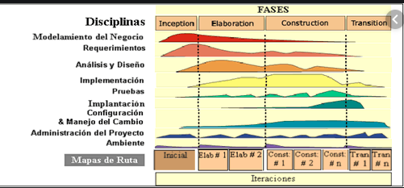
Metodología : RUP
Para el desarrollo del proyecto se utilizo la metodología RUP la cual es una metodología que la mayoría de las empresas manejan, en ella existen varias etapas para el desarrollo del proyecto que son el Análisis, Elaboración, Construcción y Pruebas.
A continuación se mostrara un diagrama donde se pueden ver las etapas de esta metodología:

Slide 5
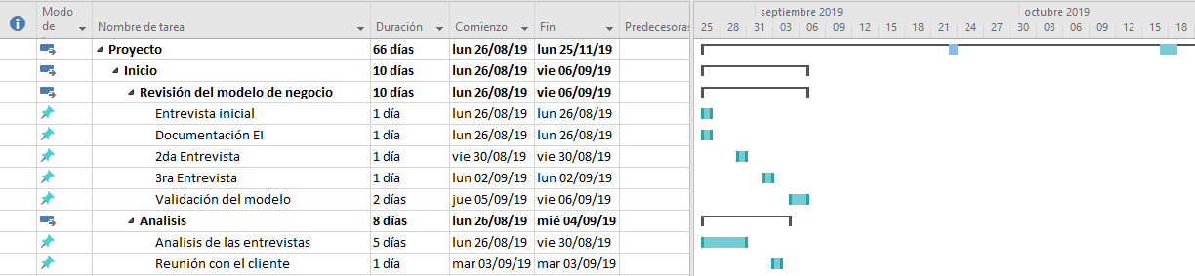

Diagrama Gantt

Slide 6
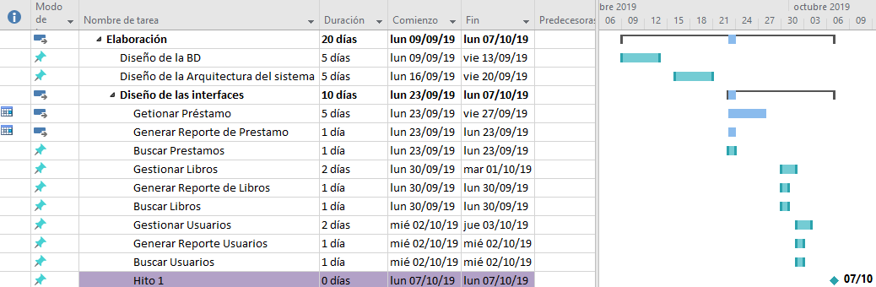
Diagrama Gantt

Slide 7
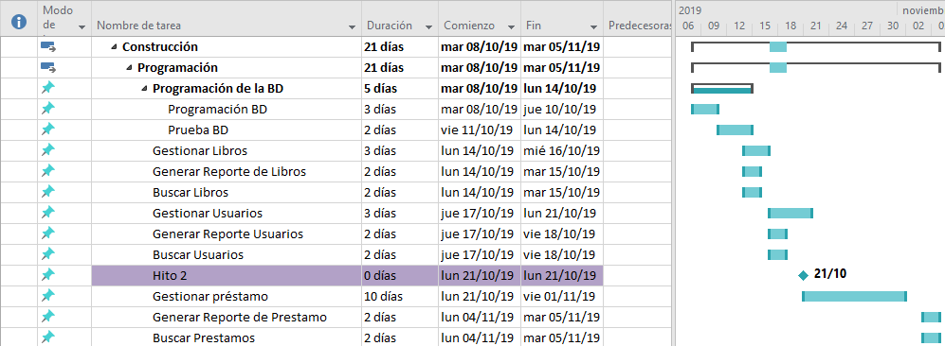
Diagrama Gantt

Slide 8
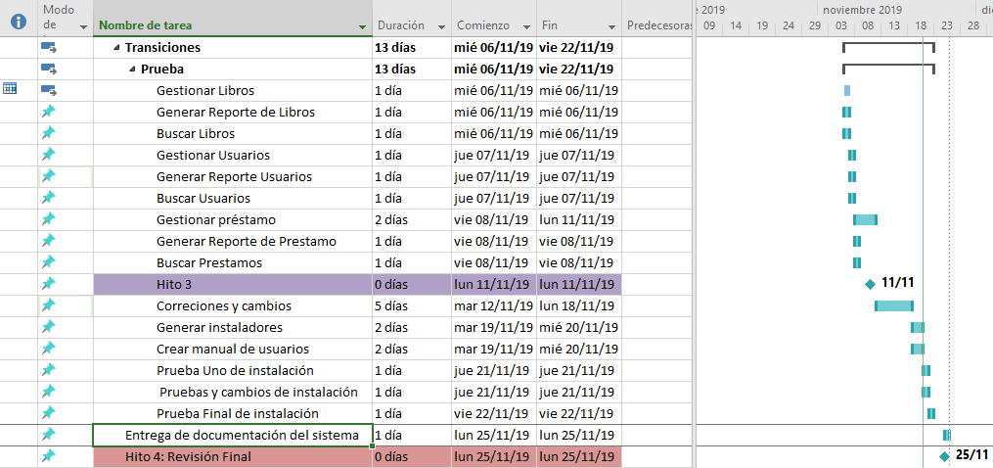
Diagrama Gantt
Ir al Diagrama Gantt

Slide 9
Inicio

Slide 10

Técnica de Recopilación de Información: Entrevistas con el Cliente
Para la recopilación de los datos necesarios para el desarrollo del software fue necesario asistir a entrevistas con el gerente de la biblioteca para saber que era lo que necesitaba que hiciera el software y así crear un producto que satisfaga las necesidades de la biblioteca. También para observar que deficiencias había en el sistemas y poder ofrecerle al cliente opciones de mejora a detalles que el no puede observar.

Slide 11
Entrevista Inicial
¿Cómo es el proceso de préstamo de libros?
En este proceso se utilizan 3 documentos: Papeleta, Tarjeta, Credencial.
En la papeleta se anota el nombre del libro, se pueden anotar hasta 3 libros, y se anota una fecha de devolución (8 o 9 días). Esta es papeleta se guarda según el número del día que será devuelto.
La tarjeta es parte del identificador del libro, esta tiene los datos del libro y se anota la fecha de devolución y la firma del usuario.
Credencial esta se adjunta junto con la tarjeta del libro para así identifica al usuario que solicita el préstamo y se almacena según la primera letra del apellido.

Slide 12
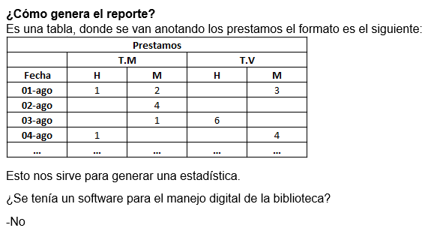
Segunda entrevista

Slide 13
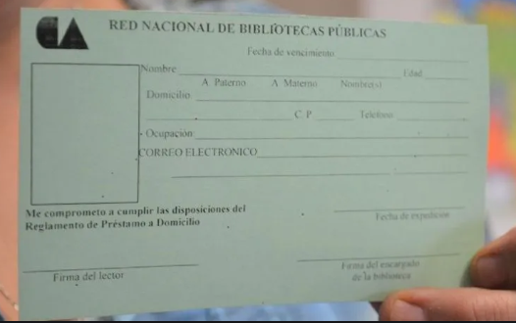
Entrevista Final
¿Los libros tienen alguna clase de código único?
El único número que no se repite es el número de adquisición, este aparece en la segunda página del libro, en la tarjeta del libro y en un apartado en la contraportada del libro.
¿Qué datos utiliza para identificar el usuario?
Para dar de alta un usuario y generar su credencial, necesitamos: nombre completo, dirección, código postal, ocupación, número de teléfono, correo electrónico y edad.
Ir al documento :

Slide 14
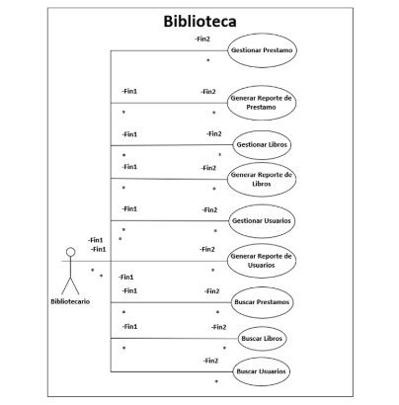

Casos de Uso

Slide 15
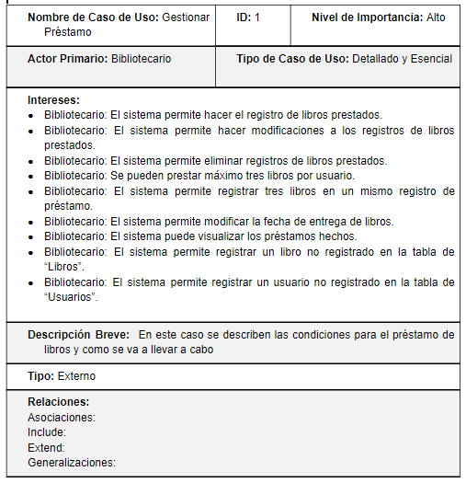
Descripción de casos de Uso : Gestionar Prestamos

Slide 16
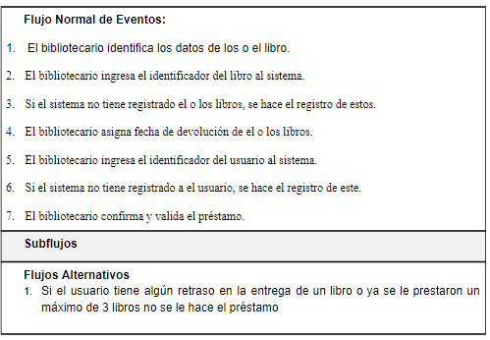
Descripción de casos de Uso : Gestionar Prestamos
Ir a la Documentación

Slide 17
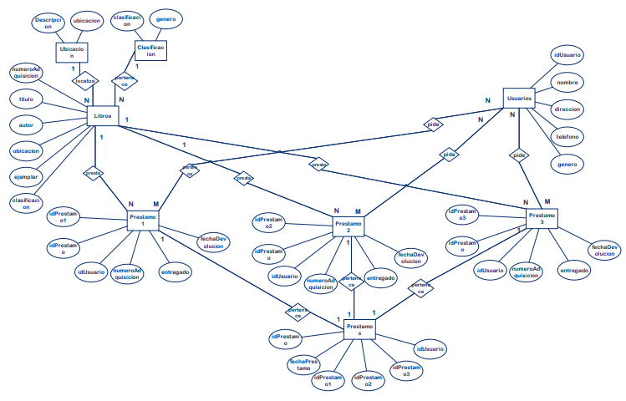
Diagrama Entidad-Relación

Slide 18
ANALISIS

Slide 19

Objetivos
General:
Crear un sistema para facilitar el control de préstamos de libros de la biblioteca.
Específicos:
Crear un inventario digital de los libros que posee la biblioteca.
Crear un registro de los usuarios de la biblioteca
Controlar los préstamos de libros(Entrega)
Controlar las devoluciones de libros

Slide 20

Requerimientos
Préstamo de Libros al Usuario
2. Gestión de Libros
3. Gestión de Devoluciones
Ir a la Documentación

Slide 21
ELABORACION

Slide 22
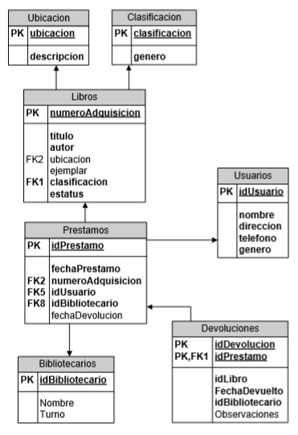

Diseño de la Base de Datos

Slide 23
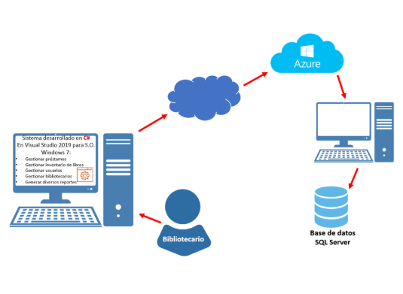

Arquitectura del Sistema

Slide 24

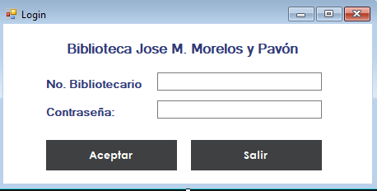
Diseño de Interfaces : Login

Slide 25
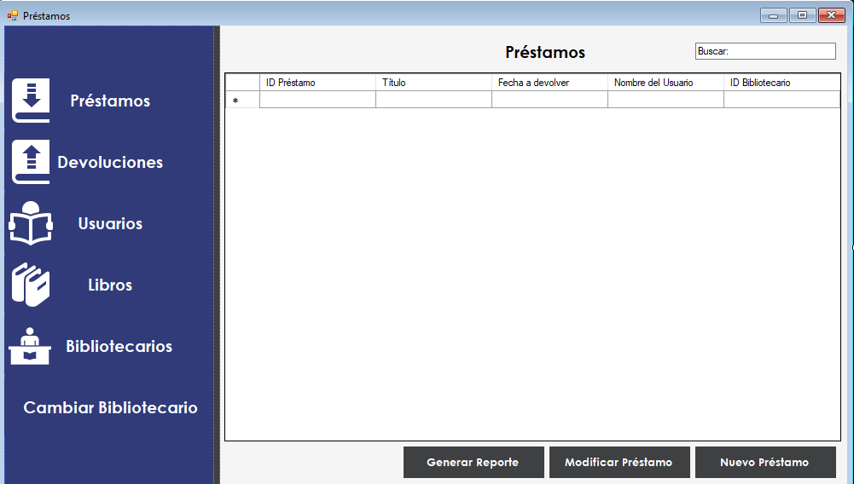
Diseño de Interfaces : Menú principal

Slide 26
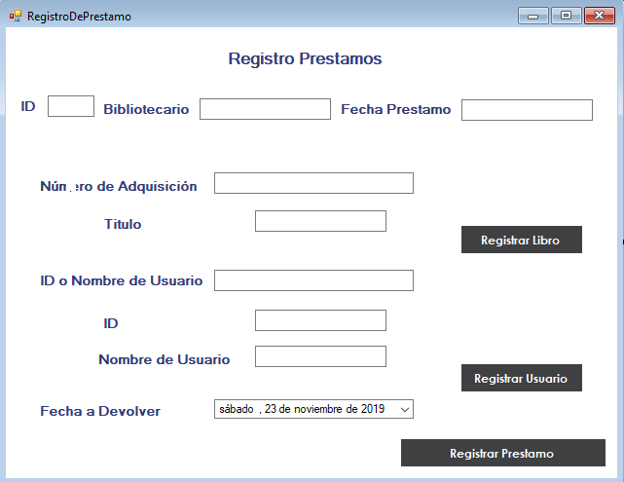
Diseño de Interfaces : Registro y/o Modificación de Prestamos

Slide 27
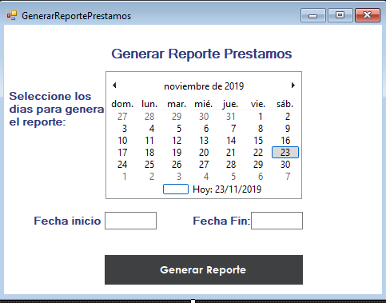
Diseño de Interfaces : Generar el Reporte de los Prestamos

Slide 28
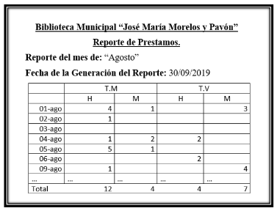
Diseño de Interfaces :Reporte de Prestamos

Slide 29
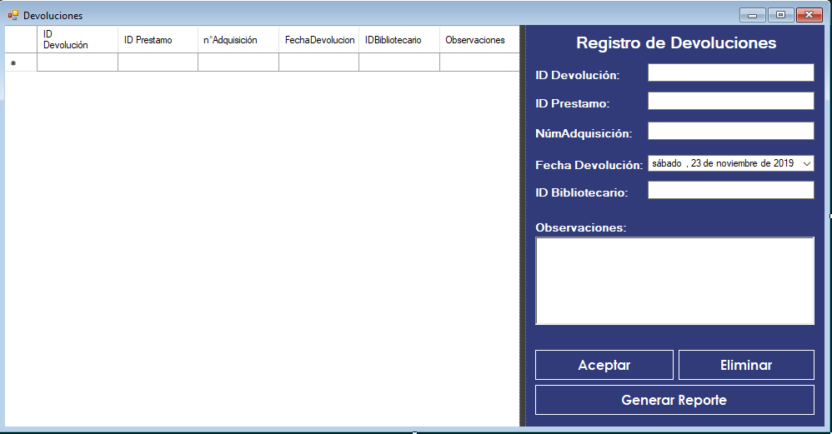
Diseño de Interfaces : Gestión de las Devoluciones

Slide 30
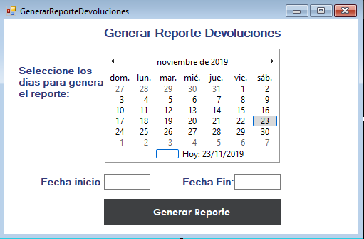
Diseño de Interfaces :Generar Reporte de las Devoluciones

Slide 31
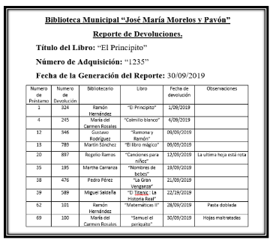
Diseño de Interfaces :Reporte de las Devoluciones

Slide 32
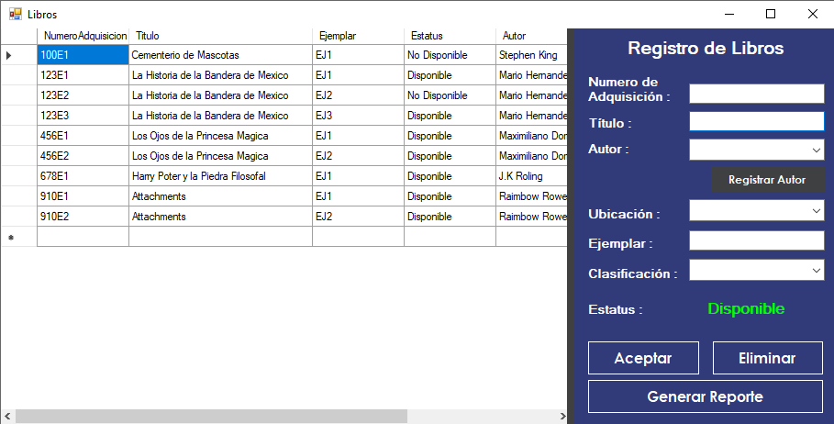
Diseño de Interfaces : Gestión de Libros

Slide 33
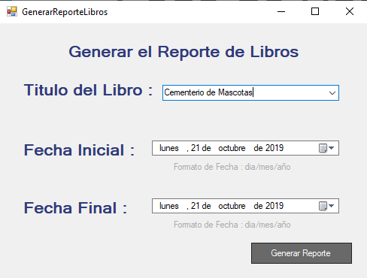
Diseño de Interfaces : Generar Reporte de Libros

Slide 34
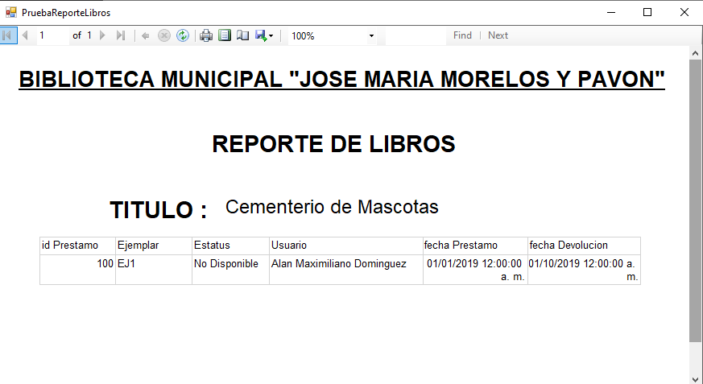
Diseño de Interfaces :Reporte de Libros

Slide 35
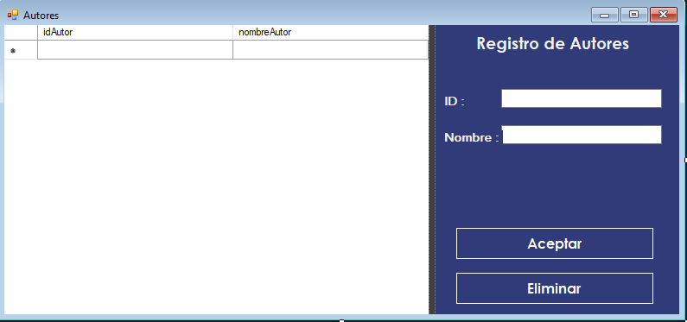
Diseño de Interfaces : Gestión de Autores

Slide 36
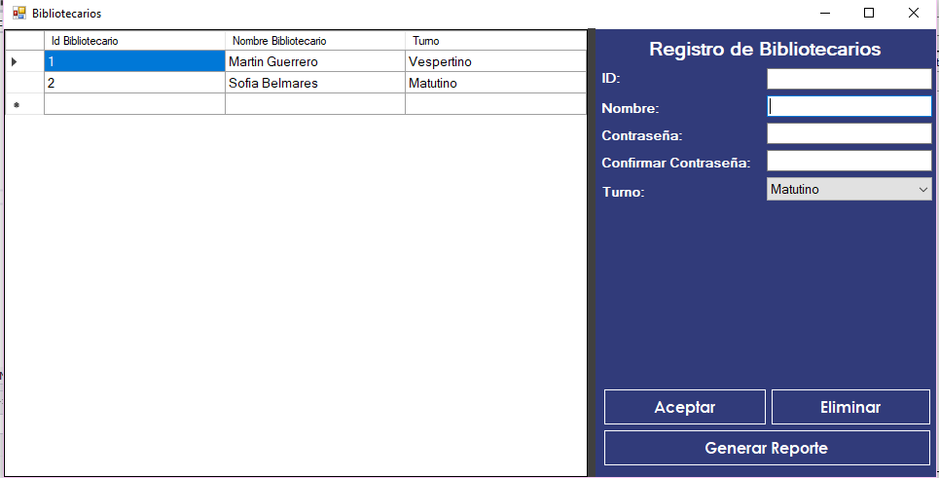
Diseño de Interfaces : Gestión de Bibliotecarios

Slide 37
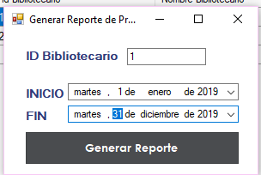
Diseño de Interfaces :Generar Reporte de Bibliotecarios

Slide 38
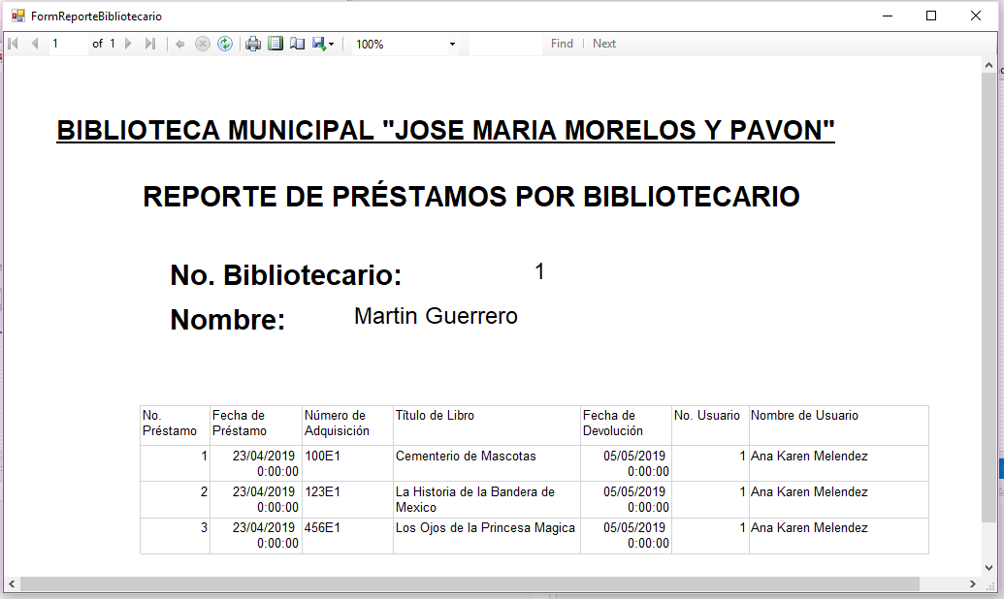
Diseño de Interfaces :Reporte de Bibliotecarios

Slide 39
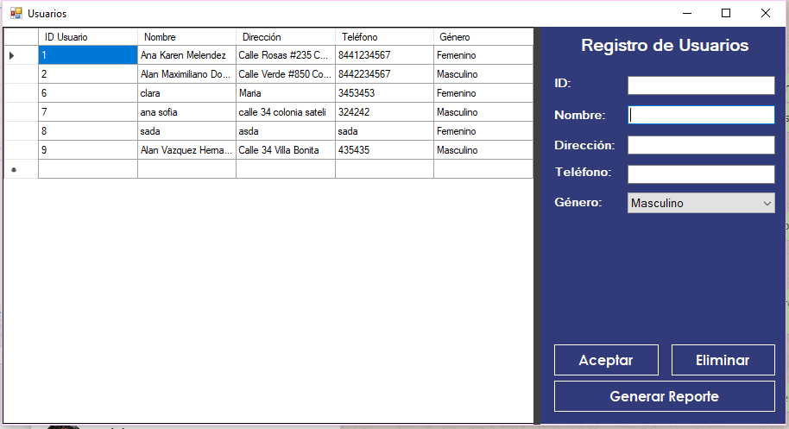
Diseño de Interfaces : Gestión de Usuarios

Slide 40
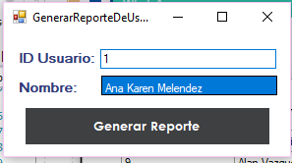
Diseño de Interfaces :Generar Reporte de Usuarios

Slide 41
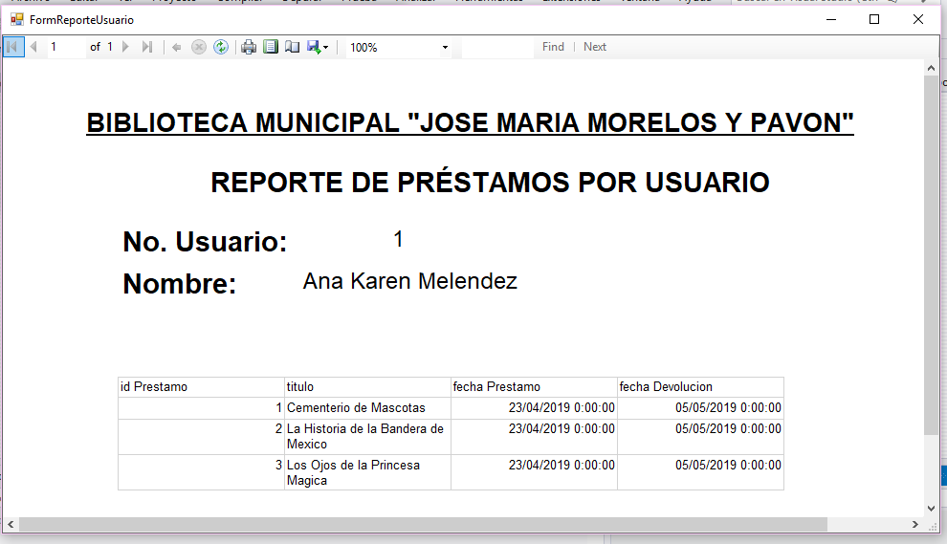
Diseño de Interfaces :Reporte de Usuarios

Slide 42
Construcción

Slide 43
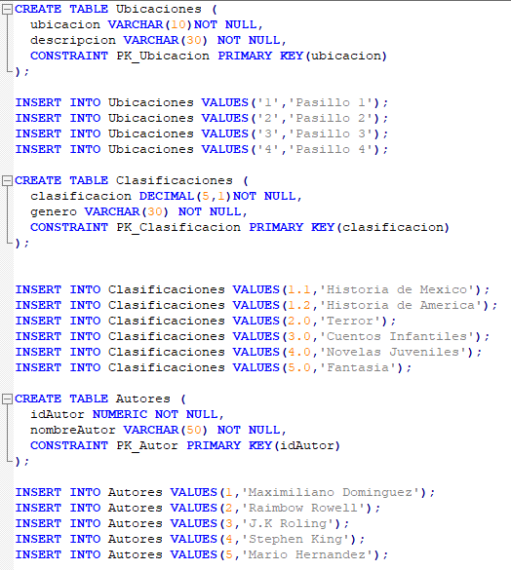

Base de Datos

Slide 44
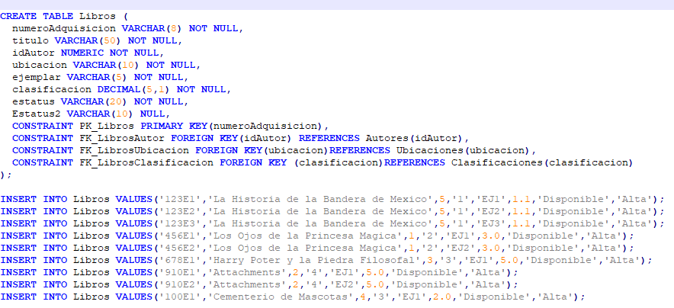
Base de Datos

Slide 45
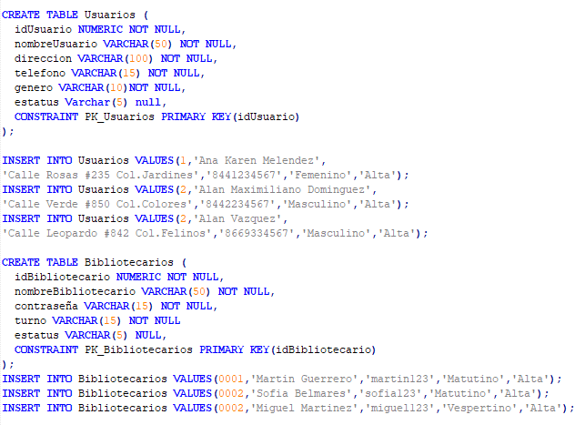
Base de Datos

Slide 46
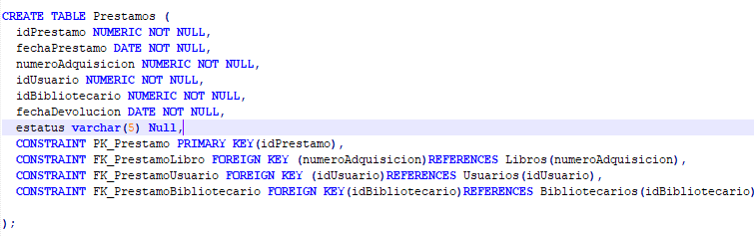
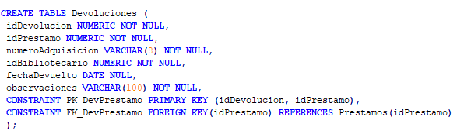
Base de Datos

Slide 47
Prueba

Slide 48
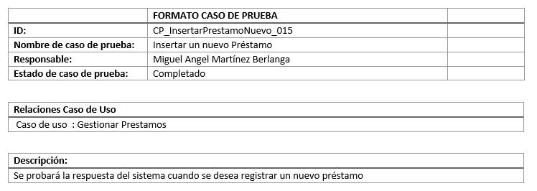

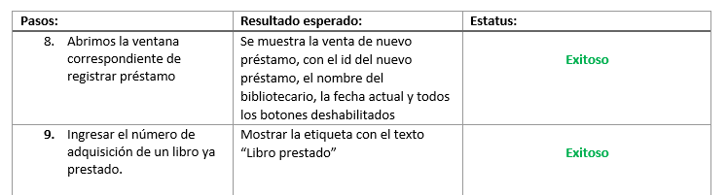
Casos de Prueba
Caso de Prueba de Realizar un Nuevo Préstamo:

Slide 49
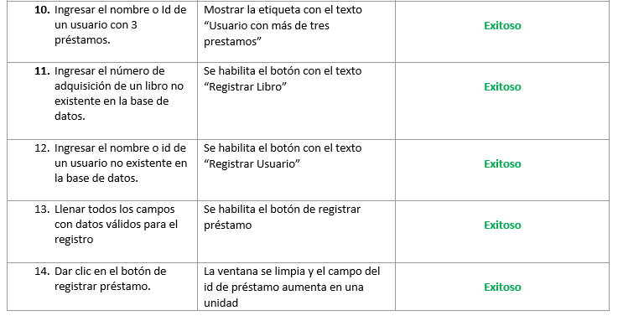
Casos de Prueba

Slide 50
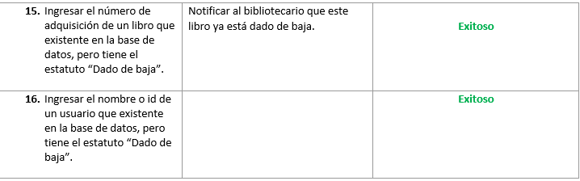
Casos de Prueba
Ir al documento de Pruebas

Slide 51
Manual de Usuario

Slide 52

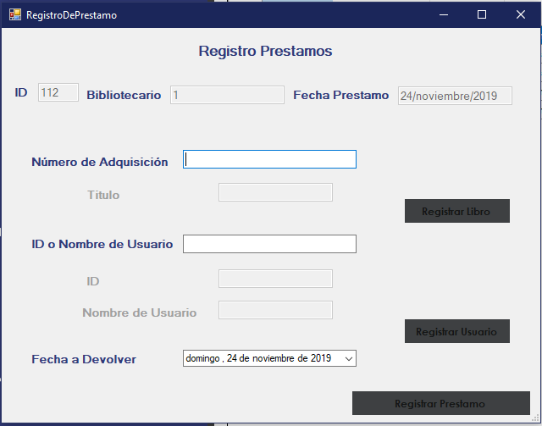
Manual de Usuario
Ventana de Registro/Modificación de Prestamos

Slide 53

Manual de Usuario
En esta ventana el ID se genera automáticamente, este es el número de préstamo, Bibliotecario deberá este campo deberá mostrar el nombre del bibliotecario y la fecha Préstamo mostrará la fecha actual.
Numero de Adquisición en este cuadro de texto se deberá llenar con el número de adquisición del libro a prestar.
Si el libro está registrado en la base de datos en el área de texto de “Titulo” se mostrará el título del libro y el botón de registrar libros permanecerá inactivo

Slide 54
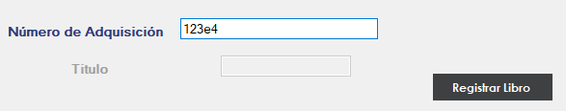

Manual de Usuario
Si el número de adquisición aún no está registrado en la base de datos, el botón “Registrar Libro” será habilitado.
Al dar clic en este botón se abrirá la ventana de “Gestionar Libros”
Si el libro esta prestado aparecerá la notificación

Slide 55
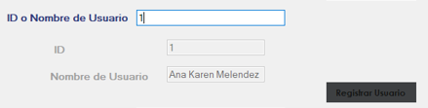
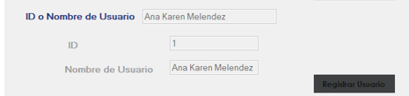
Manual de Usuario
Nombre o ID de usuario en este cuadro de texto se deberá llenar con el nombre o el ID del usuario
Si el nombre o el ID del usuario están registrados los campos ID y nombre de usuario serán llenados con los datos

Slide 56
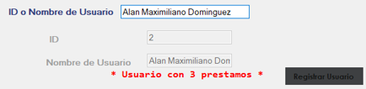
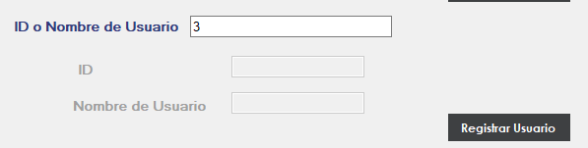
Manual de Usuario
Si el usuario tiene 3 libros prestados aparecerá el mensaje siguiente:
Si el libro no está registrado el botón registrar libro se habilitará
Y al darle clic la ventana de manejo de Usuarios se mostrará.

Slide 57
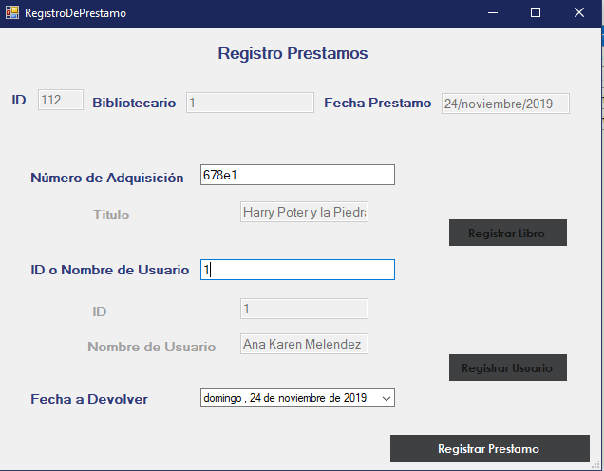
Manual de Usuario
Así se debería ver la ventana con todos los datos correctos del préstamo
Ir al manual de Usuario

